Slide 1
Проектная мастерская: «Корректировка содержания планов взаимодействия на 2022 год…»
13.10.2022

Slide 2
"Сетевое наставничество школ с высокими и низкими результатами подготовки: организационные механизмы" в 2022-2023 уч. году
Сетевые пары

Slide 3
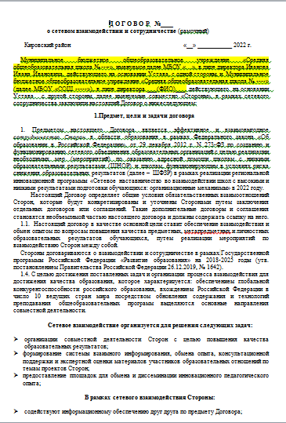
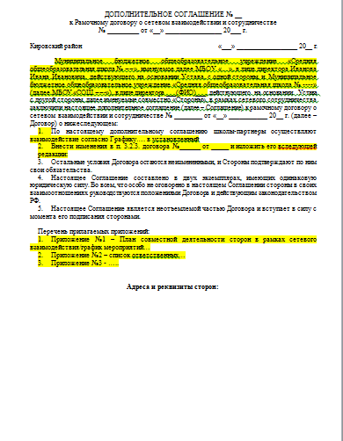
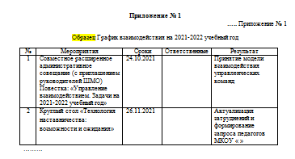
Регламент взаимодействия
Рамочный договор
С учетом проблематики региональных проектов…
Мероприятия (меры)
Соглашения

Slide 4
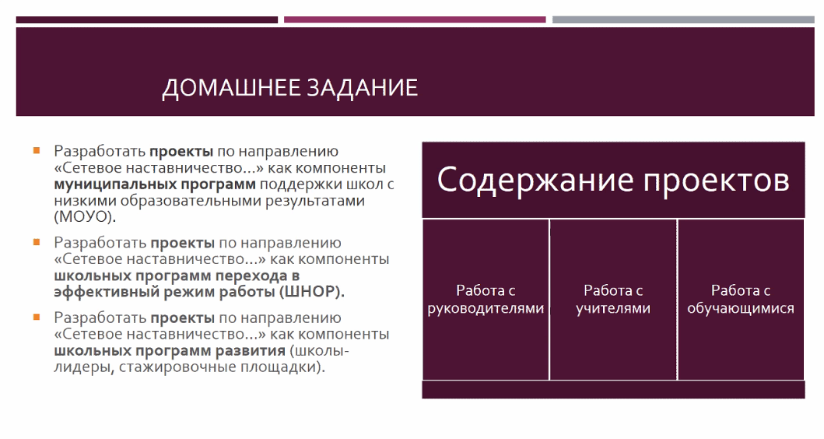
Содержание проектов - данные направления работы необходимо отразить в планах взаимодействия обязательно!

Slide 5
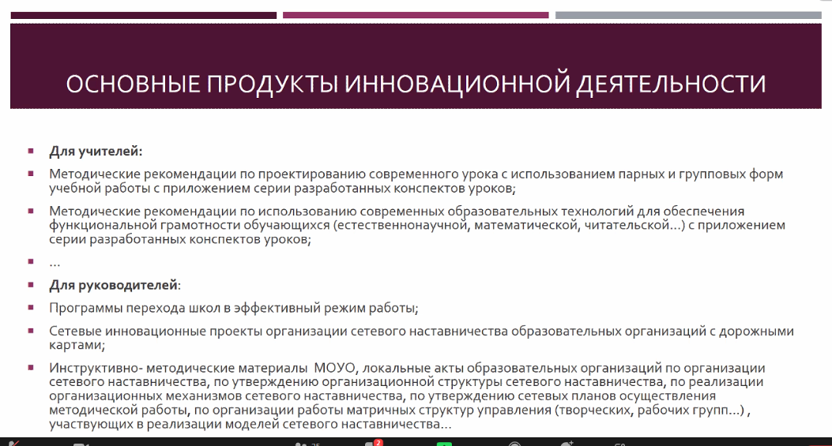

Slide 6
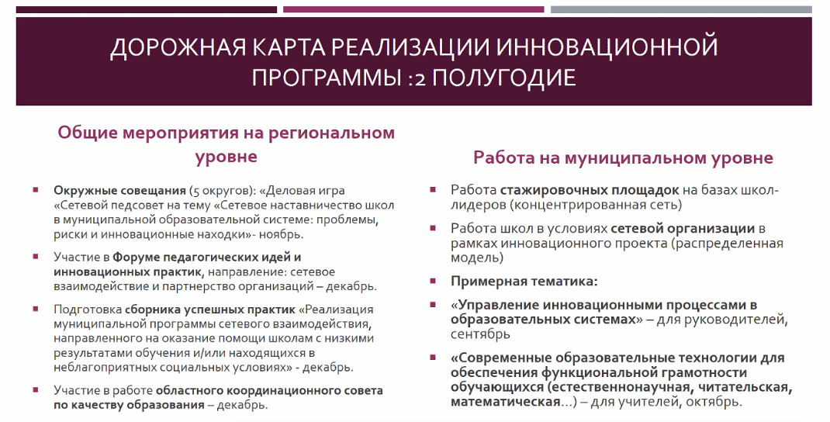

Slide 7
Скриншоты регионального вебинара будут направлены по эл. почте.
Спасибо за внимание !

